Slide 1
이웃의 솜씨
김혜원, 정지수, 윤연오, 이정민, 이은지

Slide 2
CONTENT
01 02 03 04
조원소개
기획의도
ER다이어그램
USECASE
다이어그램
05 06 07 08
세부기능
개발환경
주요코딩
기능시현

Slide 3

01
조원소개

Slide 4



02
기획의도
당근마켓
당근마켓
아이디어스
이웃의솜씨

Slide 5
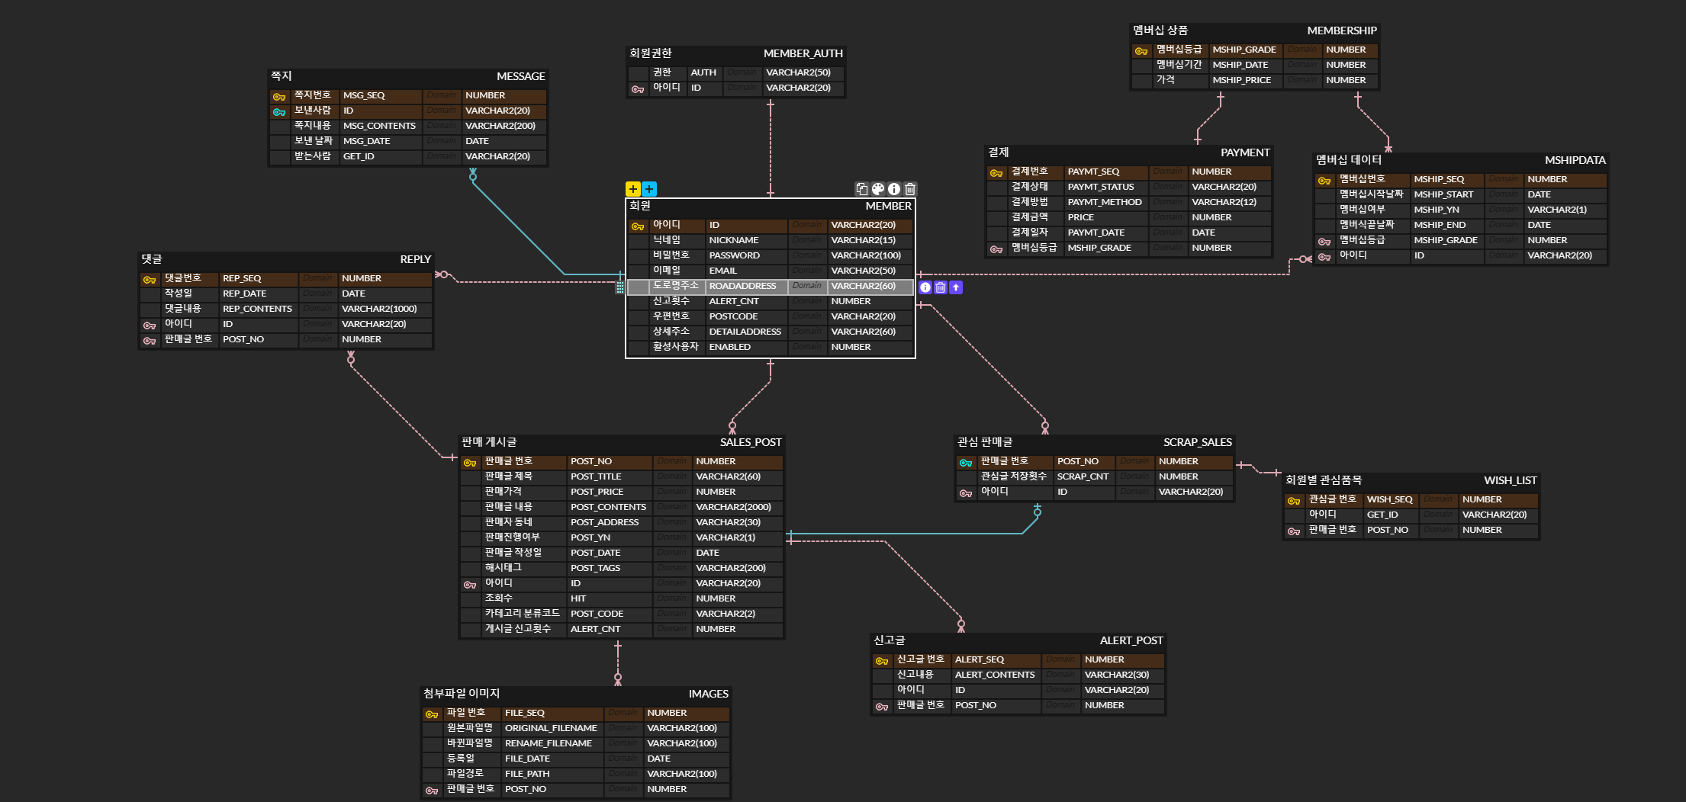
03
ER다이어그램
당근마켓
아디어스

Slide 6
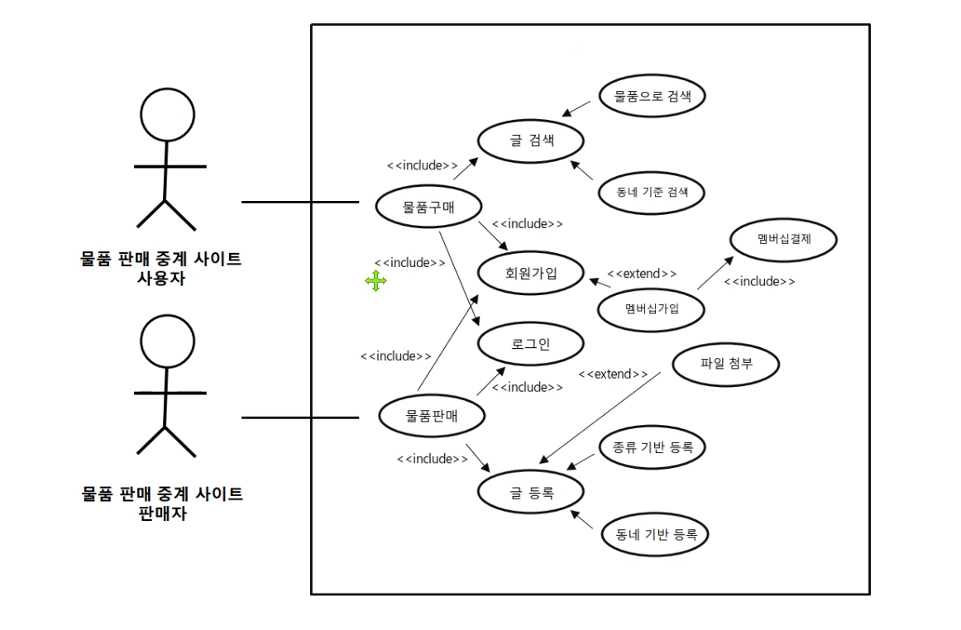
04
Usecase다이어그램
당근마켓

Slide 7
05
세부기능
1) 역할분담
당근마켓

Slide 8
05
세부기능
2) 일정표

Slide 9



06
개발환경
당근마켓

Slide 10
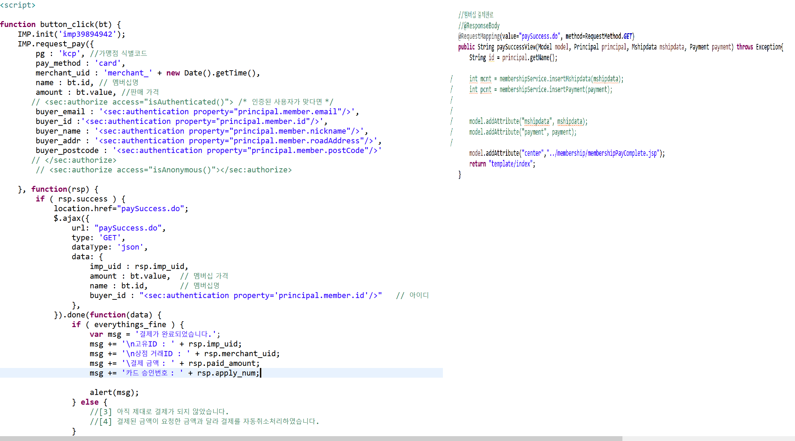
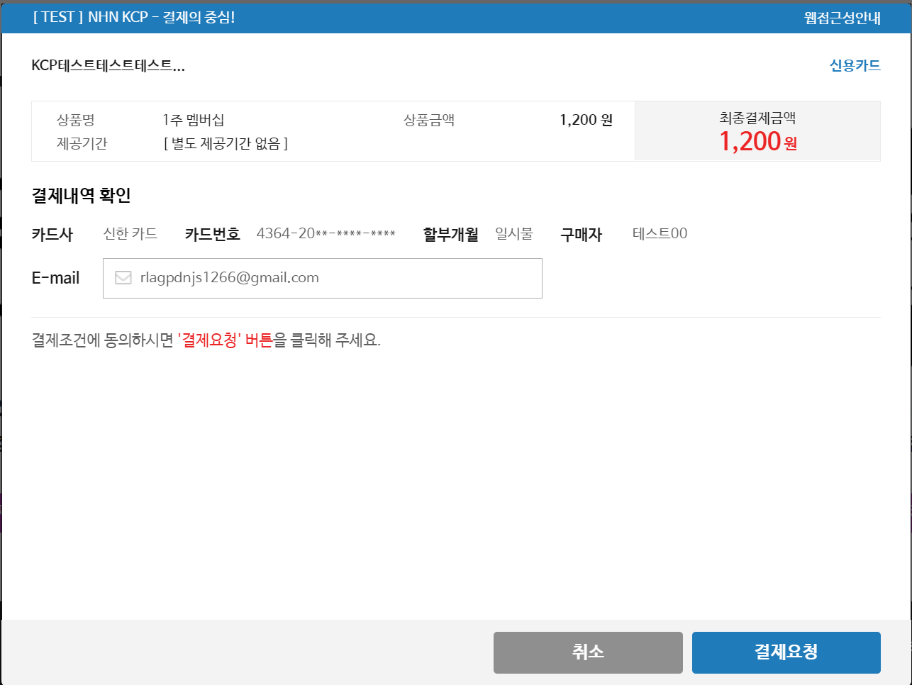
07
주요코딩
- 김혜원 결제
당근마켓

Slide 11
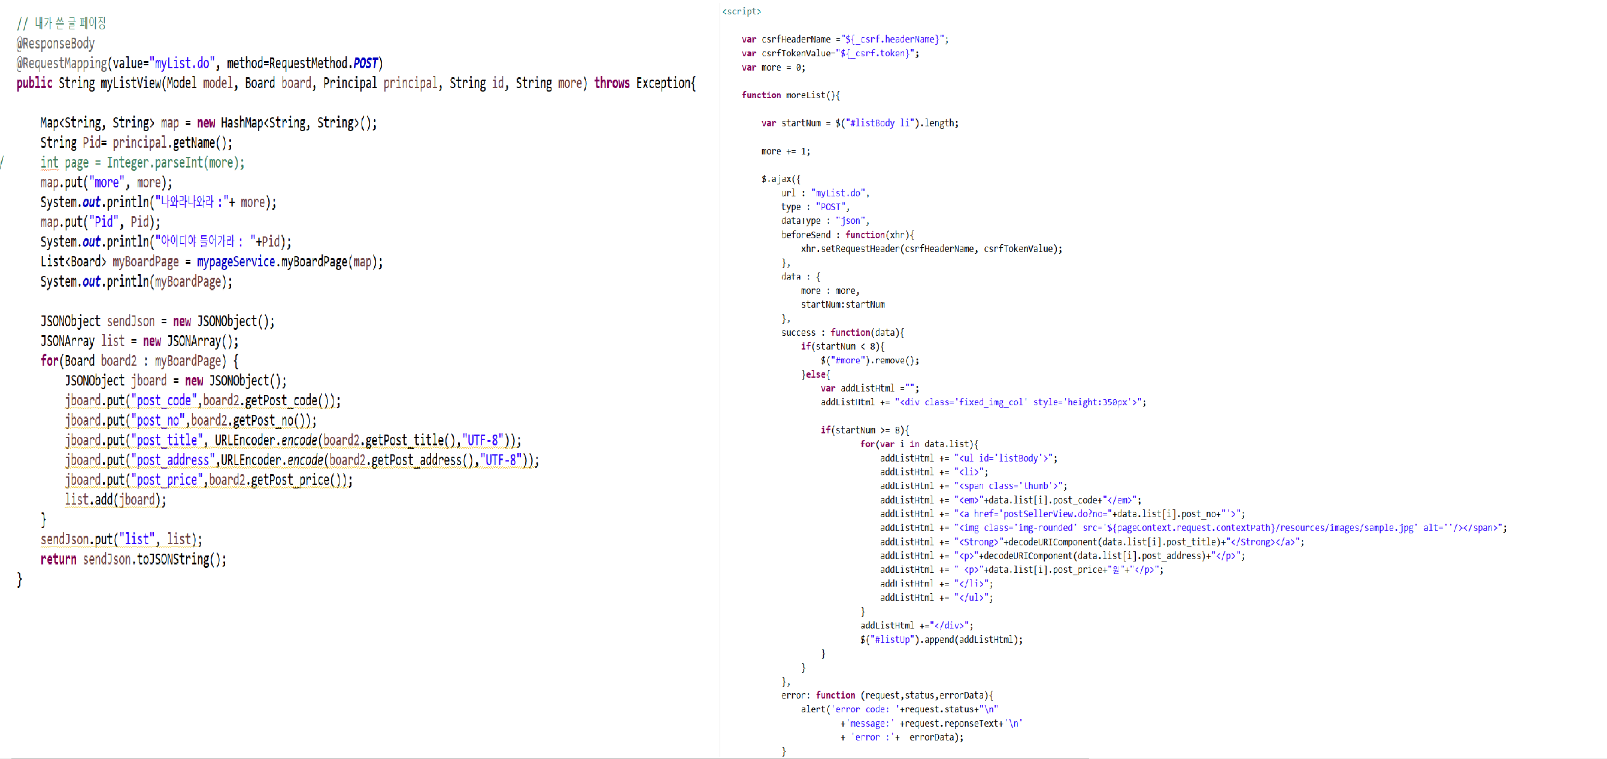
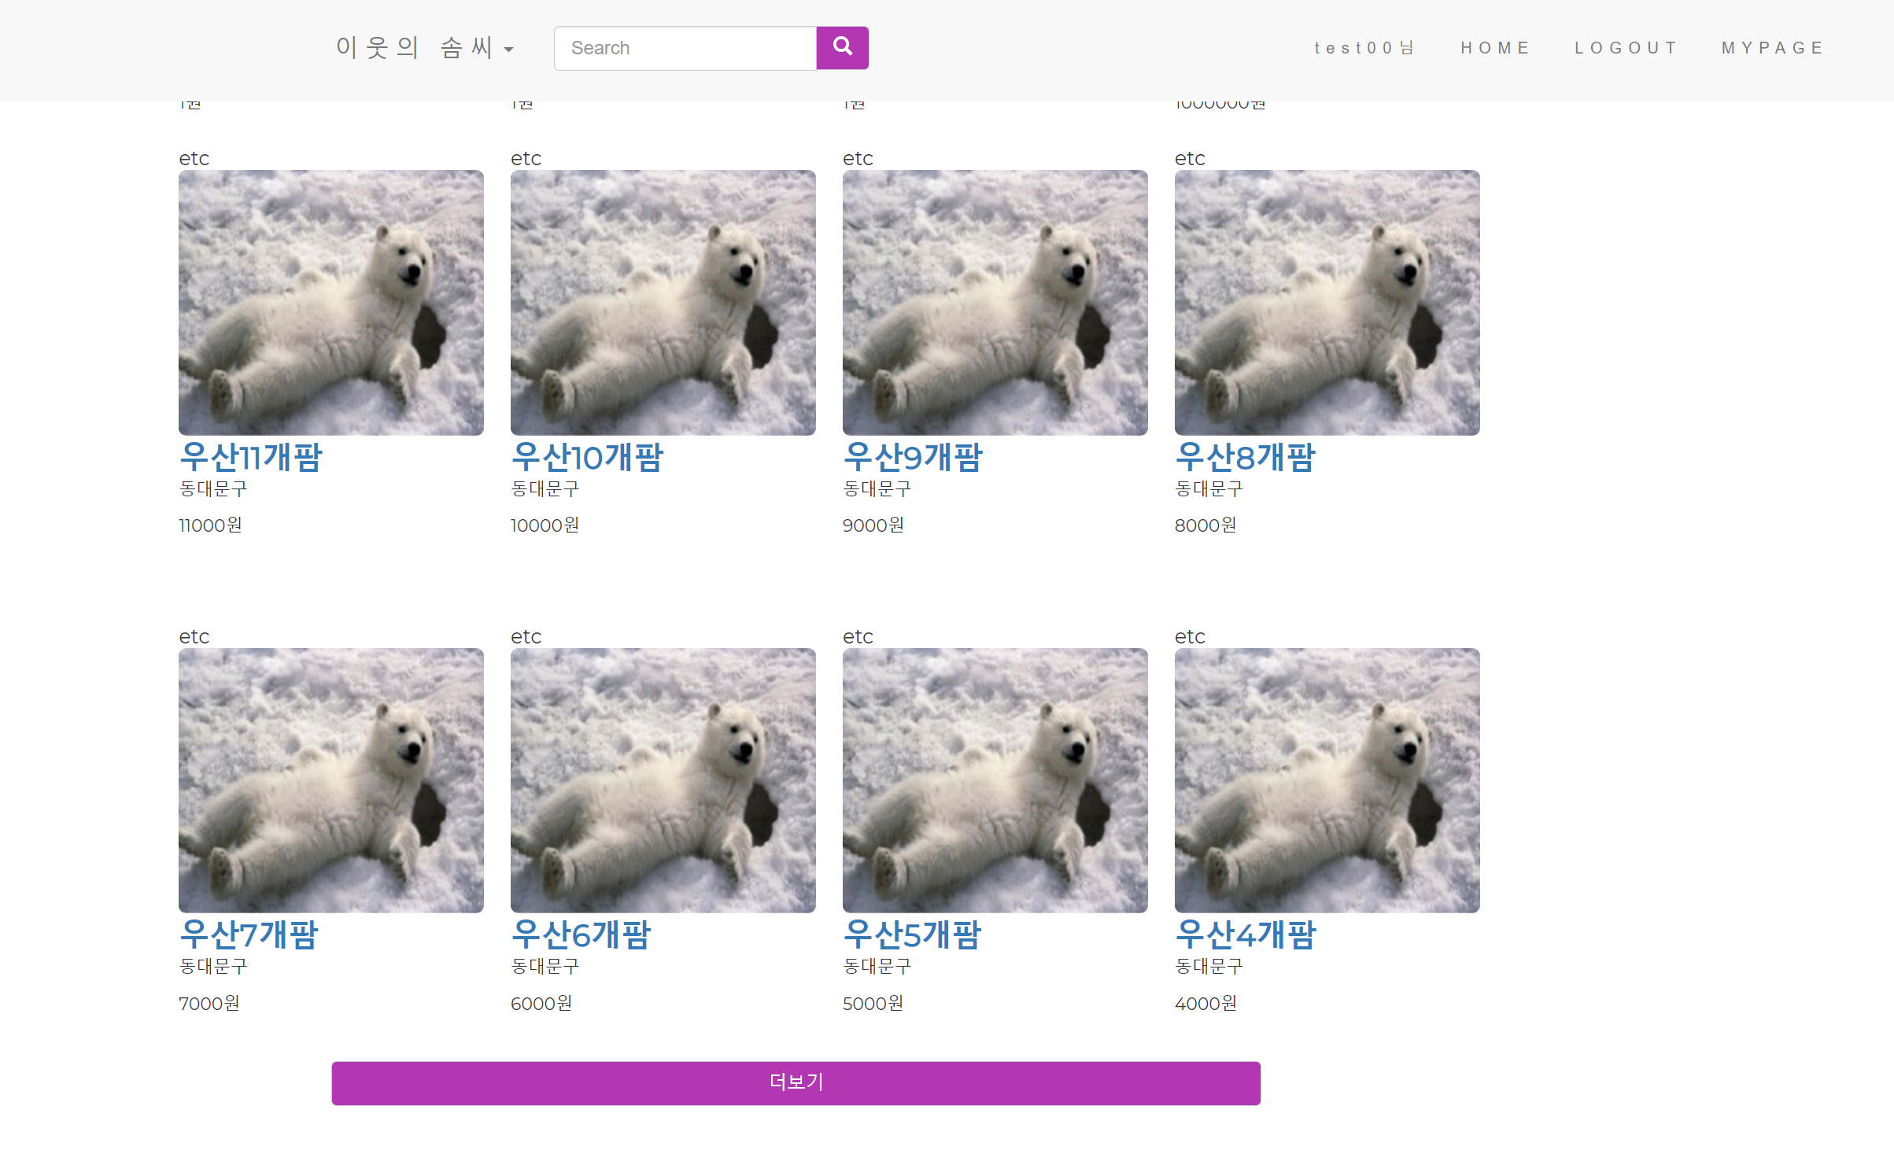
07
주요코딩
- 김혜원 더보기
당근마켓

Slide 12
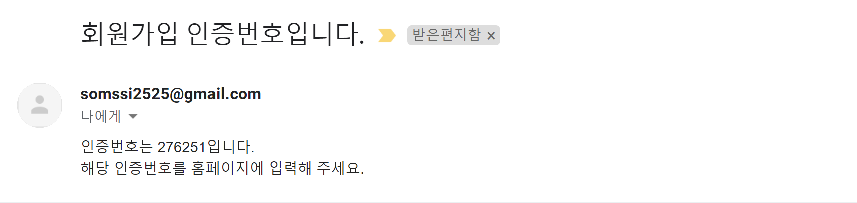
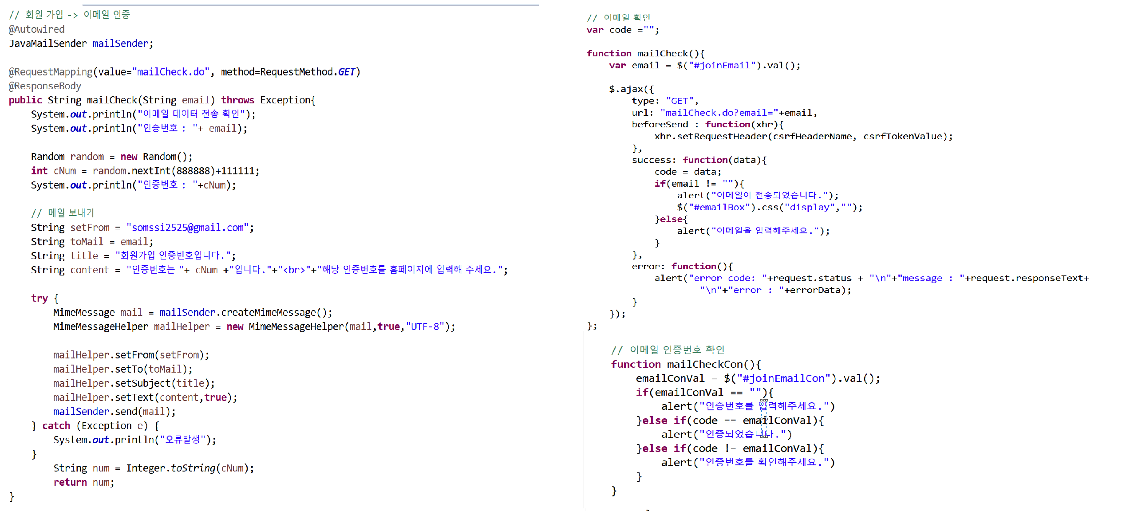
07
주요코딩
- 김혜원 이메일 인증

Slide 13
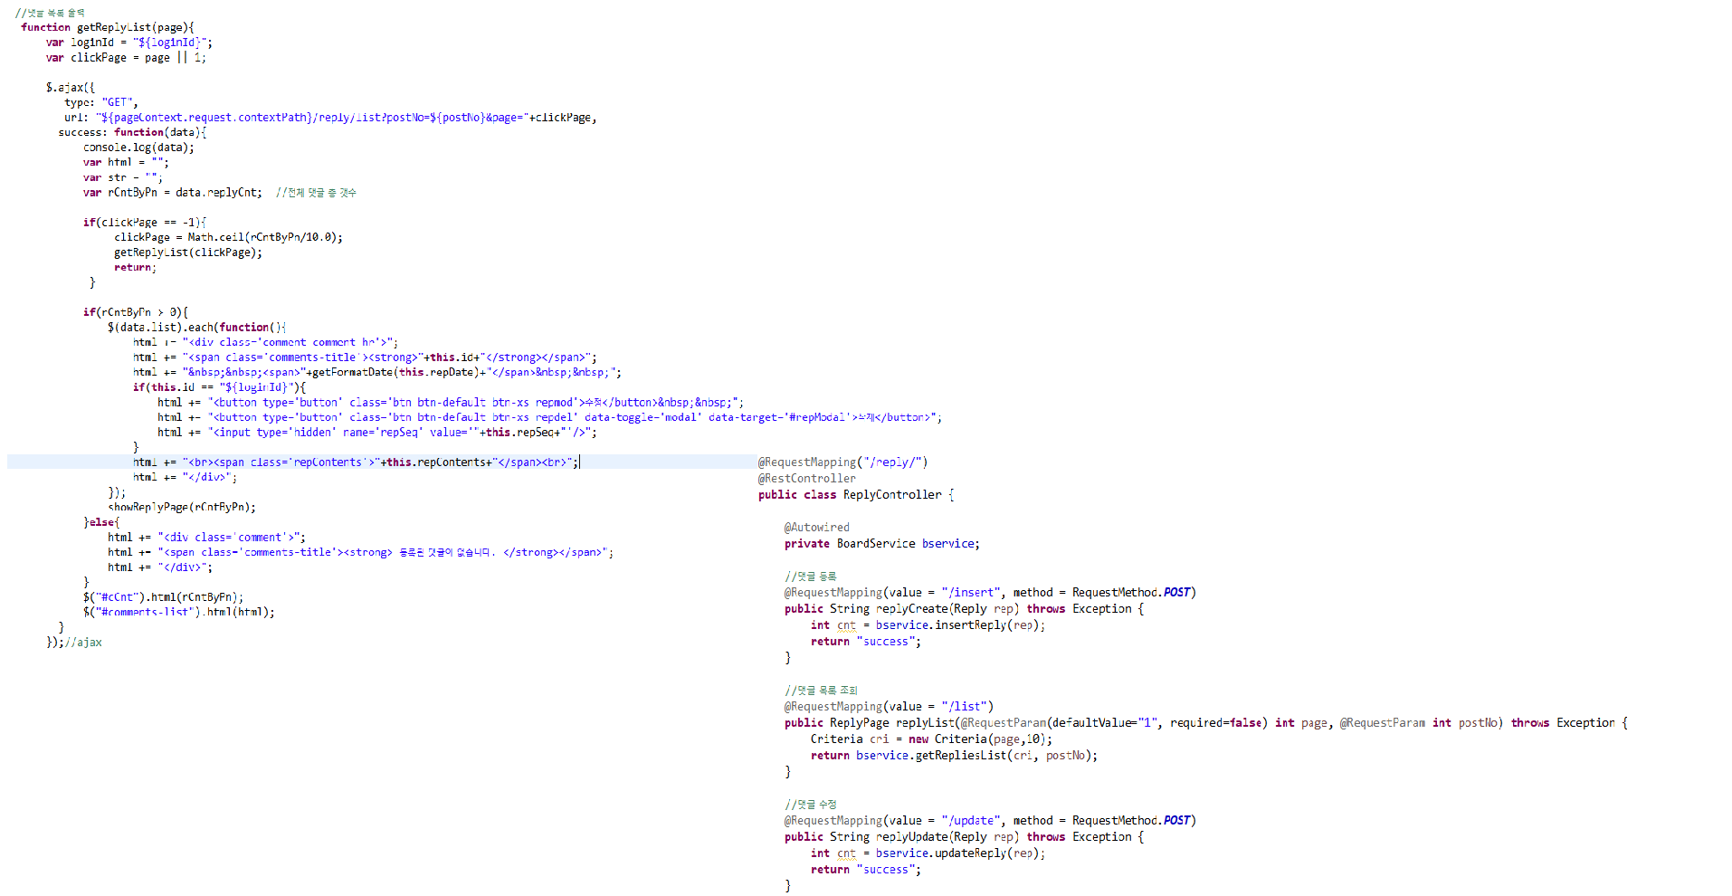
07
주요코딩
- 정지수 댓글
당근마켓
아디어스

Slide 14
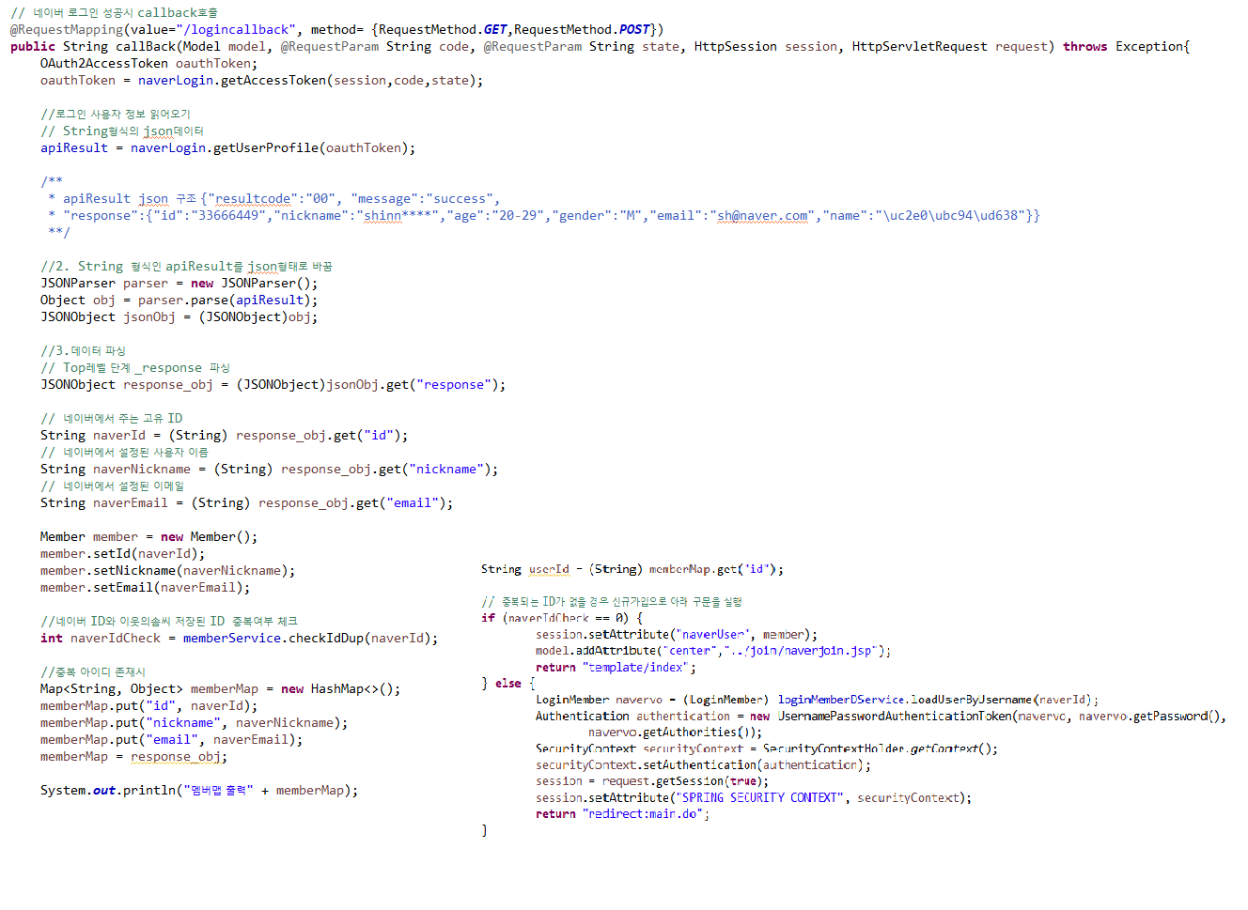
07
주요코딩
- 정지수 네이버 로그인
당근마켓

Slide 15
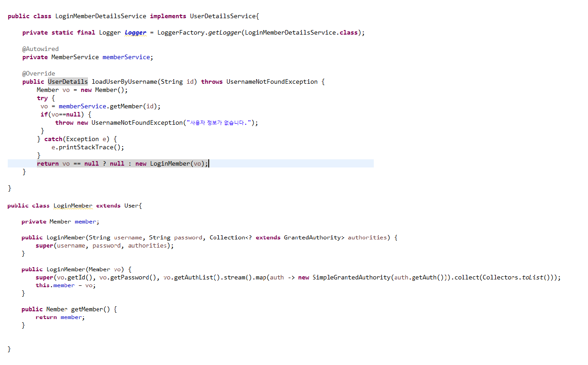
07
주요코딩
- 정지수 security로그인
당근마켓

Slide 16
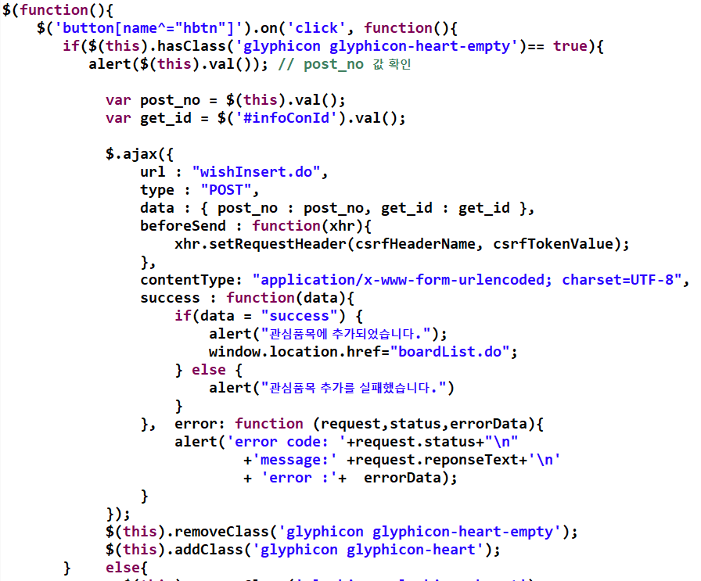
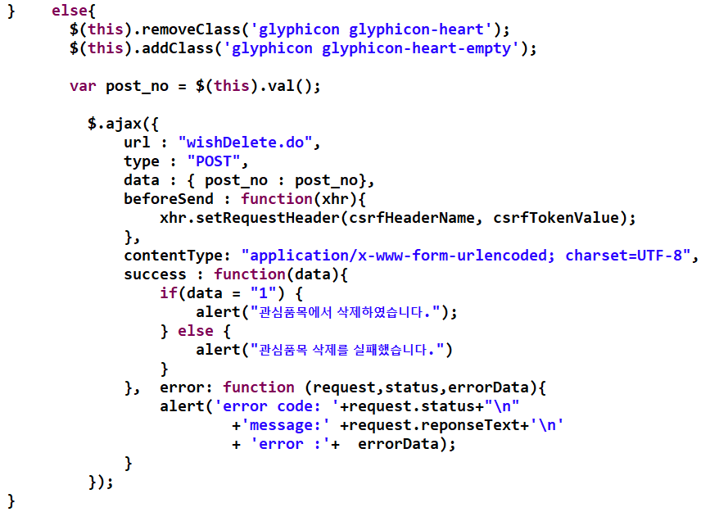
07
주요코딩
- 윤연오 찜하기ajax
당근마켓

Slide 17
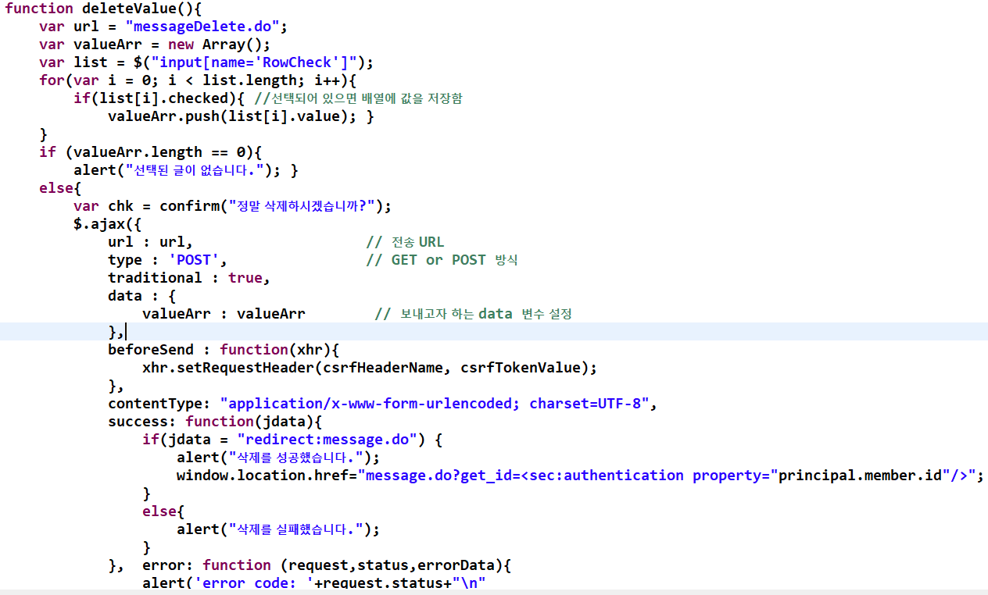
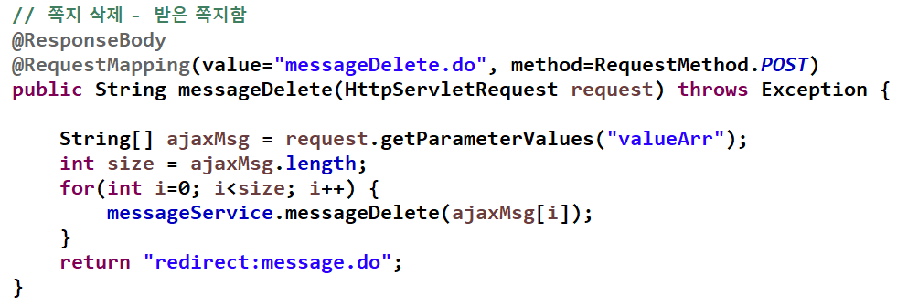
07
주요코딩
- 윤연오 쪽지 일괄삭제ajax
당근마켓

Slide 18
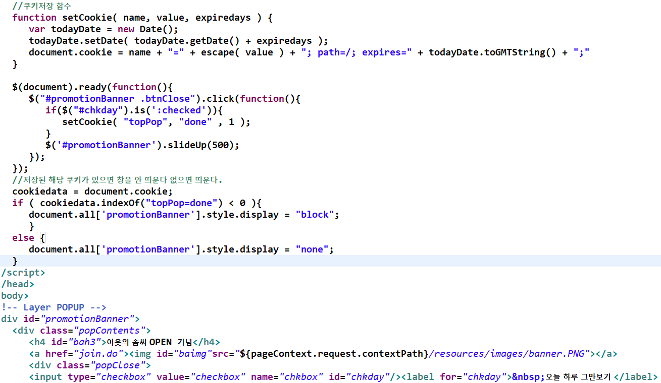
07
주요코딩
- 윤연오 배너 cookie

Slide 19
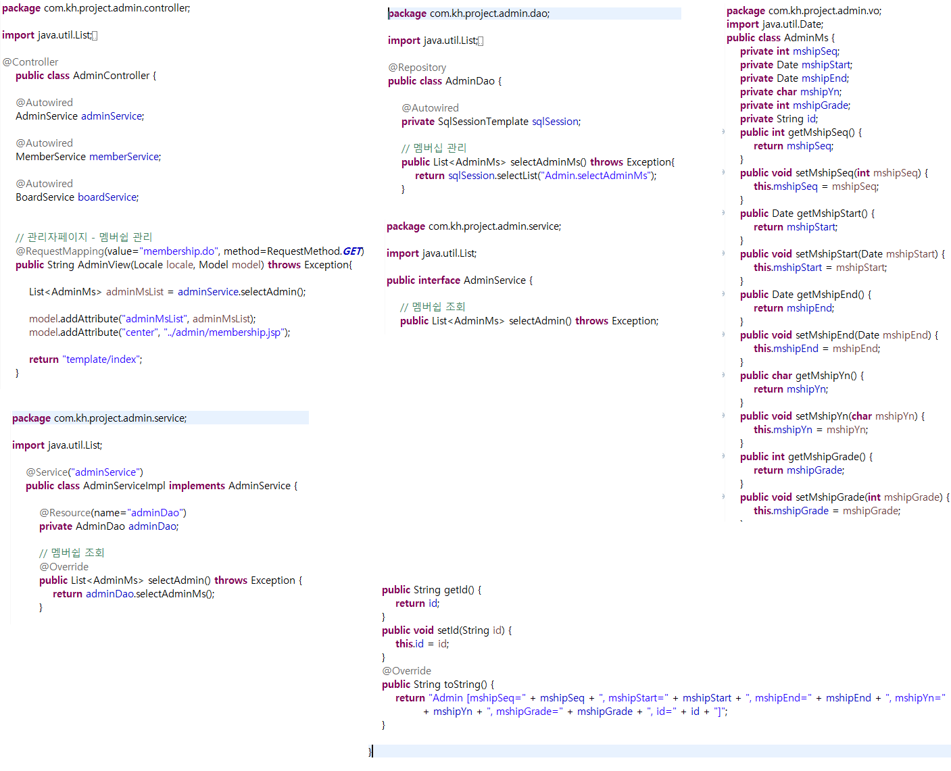
07
주요코딩
- 이정민 관리자 페이지 DB 데이터 출력
당근마켓

Slide 20
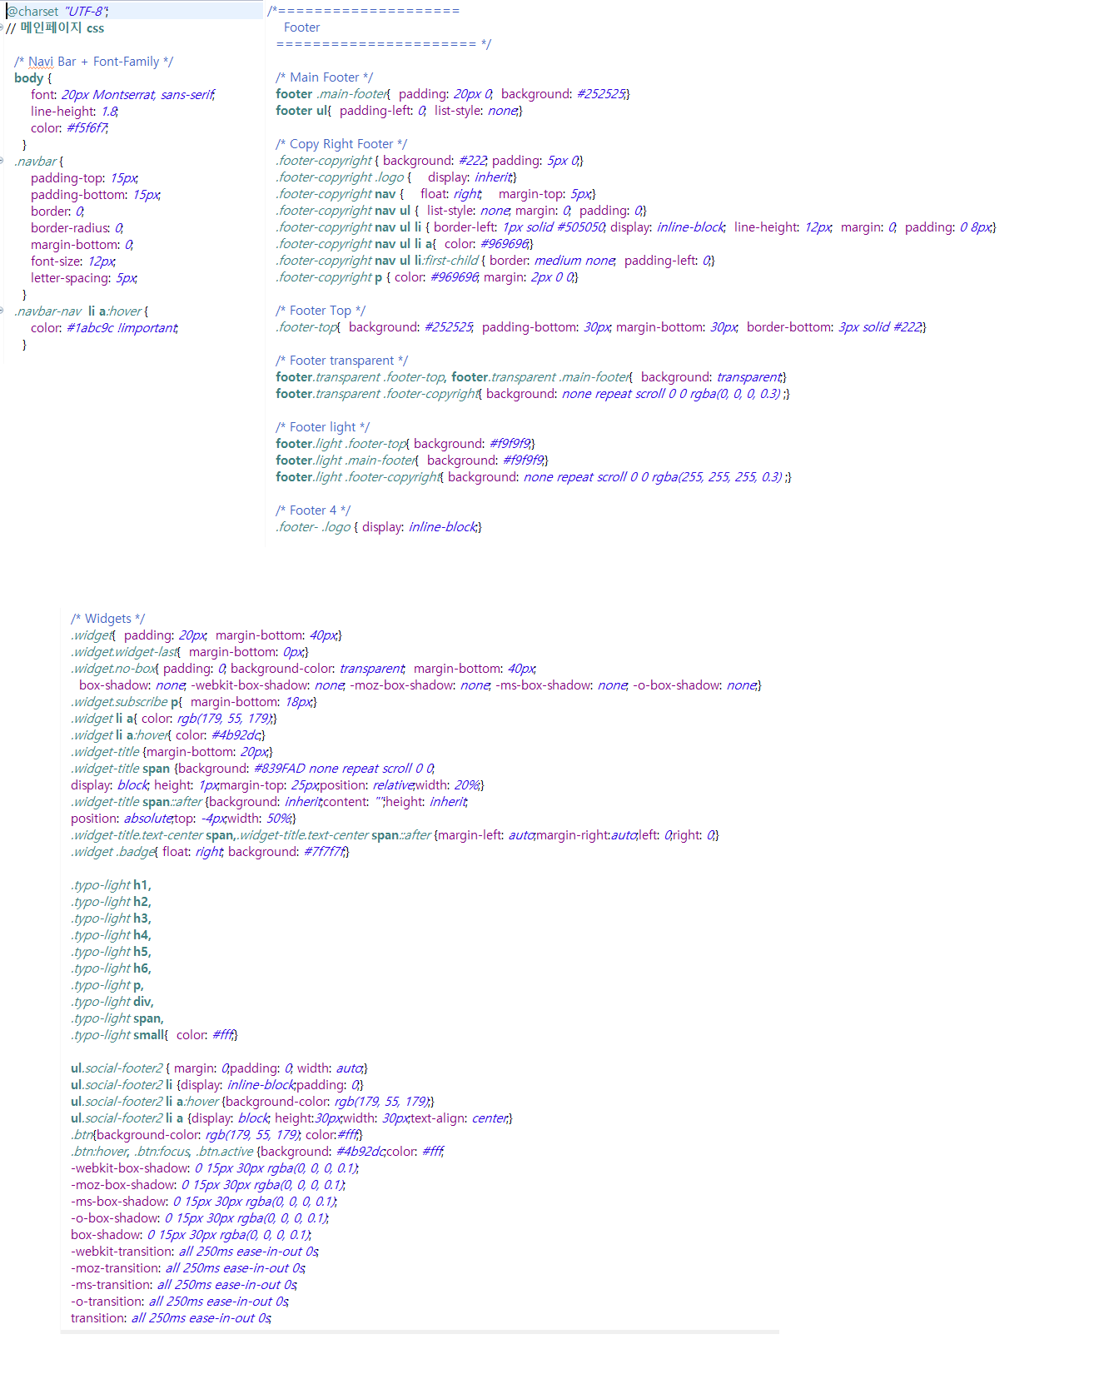
07
주요코딩
- 이정민 메인 프런트 CSS
당근마켓

Slide 21
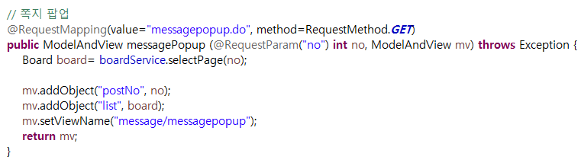
07
주요코딩
- 이정민 쪽지 팝업창
당근마켓

Slide 22
07
주요코딩
- 이은지 썸네일 게시판 (파일첨부, 더보기페이징)
당근마켓

Slide 23
07
주요코딩
- 이은지 ajax닉네임중복확인(본인제외), 이메일인증
당근마켓

Slide 24
07
주요코딩
- 이은지 카테고리, 판매중/판매완료 분류 (동적쿼리이용)
당근마켓

Slide 25
08
기능시현
당근마켓

Slide 26
감사합니다.

